Slide 1
Semana 20 Naturaleza 8°
Miss Evelyn escudero Ramírez
Korc School

Slide 2
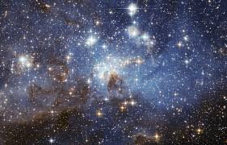
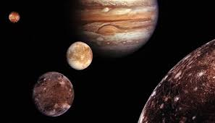
Composición química del universo.
Nuestro universo, se encuentra formado principalmente por dos elementos, estos son hidrógeno (H) y helio (H). En menor cantidad hay oxígeno (O), neón (Ne) , carbono (C) y hierro (Fe) entre otros.
El hidrógeno se encuentra en altas cantidades en las estrellas y en los planetas gaseosos gigantes.
El helio se encuentra en la formación de las estrellas.

Slide 3
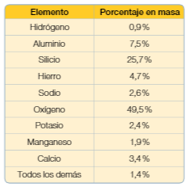
Composición química de la tierra.
Según la capa de nuestro planeta (corteza, manto y núcleo), será la composición química que esta presenta. La corteza, que es la capa que habitamos se conforma por:

Slide 4
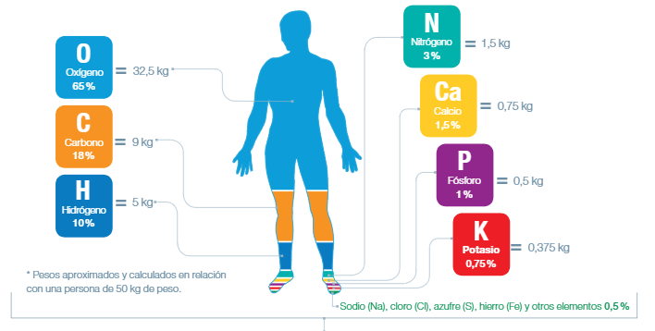
Composición química de los seres vivos.

Slide 5
Actividades página 18 y 21.

Slide 6
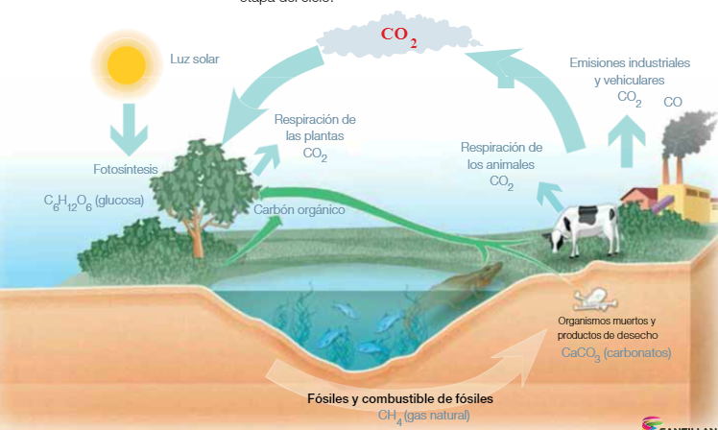
Ciclo del carbono.

Slide 7
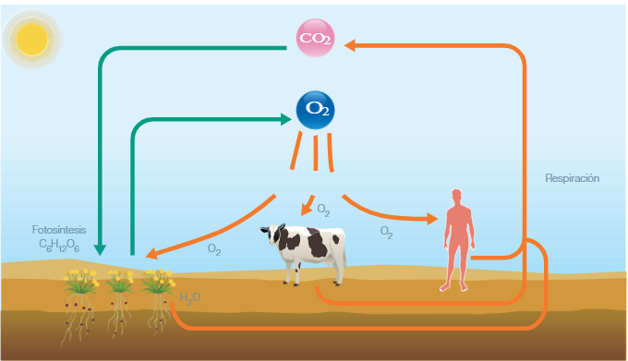
Ciclo del oxígeno.

Slide 8
Actividades página 23.

